Slide 1
移动WEB开发_H5C3

Slide 2

目
什么是HTML5
HTML5新增的标签
HTML5新增的表单元素
CSS3 属性选择器
CSS3 结构选择器
CSS3 伪元素
CSS3-2D转换（位移）
Contents

Slide 3
【了解】什么是HTML5
【理解】HTML5新标签
【记忆】HTML5新增表单元素属性
【应用】CSS3结构选择器
【应用】CSS3结构伪类选择器
【应用】CSS3伪元素
【应用】CSS3-2D转换（translate）
目标
TARGET

Slide 4


1.1 什么是HTML5
什么是HTML5
掌握程度：了解
要点提示
05：27
了解历史发展和更新，在项目中选择结构、样式、行为上有较大帮助
视
总

Slide 5

1.1.1 什么是HTML5
课堂问答
知识总结
HTML5可以分为两个大部分，一个综合
主要是新语义标签和样式 + 新的js功能和API
而并不是说HTML5推出以后，就需要全面改版，因为有兼容问题
总

Slide 6
1.2 HTML5新增标签
HTML5新增标签
掌握程度：应用
要点提示
09：30
新增是追加，HTML5里面也有弃用的标签
新增的标签并不会完全改变以往的使用方式，只有部分标签比较常用
视
答
总

Slide 7
1.2.1 HTML5新增标签
课堂问答
课堂问答
1、网页几个主体的标签都有哪些？
2、div的功能更新为哪个标签？
3、如果标签出现嵌套，怎么区分这些标签？
答
总

Slide 8
1.2.2 HTML5新增标签
课堂问答
知识总结
新增标签都是有特指的意义
能够嵌套使用的很少，取消了无意义的标签
使用section替代之前的div，但是国内还未完全改变
头部，导航，底部，区块等语义强烈的用的很多
总

Slide 9
1.3 多媒体音频标签
多媒体音频标签
掌握程度：应用
要点提示
12：10
企业网站一般不流行做背景音乐，其他的音乐播放需要开发专门的播放控件
视
总

Slide 10
1.3.1 多媒体音频标签
课堂问答
知识总结
除了专门的音乐公司、已经很少网站还会使用播放音乐的了
百度浏览器背景自动播放、dnf等一些游戏网站
2018年1月谷歌联合其他浏览器全面禁止音乐自动播放
如果需要播放，需要通过用户交互并调用js功能，或者控制器点击
总

Slide 11
1.4 多媒体视频标签
多媒体视频标签
掌握程度：应用
要点提示
15：02
需要添加额外的属性控制播放
音频、视频都是两个大功能，除了简单的标签之外，还有一堆js的属性、事件和方法
视
总

Slide 12
1.4 多媒体标签
课堂问答
知识总结
常用的控制媒体标签的属性
各个类型的网站统一，需要重构样式和功能
关于谷歌浏览器2018年1月份禁止声音和视频自动播放
给当前的元素加上muted属性，可以静音的情况下自动播放
总

Slide 13
1.5 HTML5新增input标签
HTML5新增input标签
掌握程度：了解
要点提示
12：04
增加的其实就是input的type类型
meter和progress标签
视
总

Slide 14
1.5.1 HTML5新增input标签
课堂问答
知识总结
尽管HTML5提供了一些新的标签，而且带了一些功能
但是可供修改和配置的功能还并不完善
所以如果需要验证还是得另外来写
总

Slide 15
1.6 HTML5新增表单属性
HTML5新增表单属性
掌握程度：了解
要点提示
12：32
属性的种类的功能样式多样，用法和结果不同
视
总
练

Slide 16
1.6.1 HTML5新增表单属性
HTML5新增表单属性
9分钟
说了那么多，还是动手写一下吧，操练起来
练习
总
练
Notes:
链接：https://pan.baidu.com/s/178HNEr4Kn6Xt8OR39VFoMg 密码：1n9q

Slide 17
1.6.2 HTML5新增表单属性
课堂问答
知识总结
这里增加的表单属性还是用的很多的
比如placeholder这个，很常用
总

Slide 18
2.1 CSS3属性选择器（上）
CSS3属性选择器（上）
掌握程度：应用
要点提示
11：18
属性选择器作用在任意标签上，不止是表单
区分属性选择器的权重
视
练

Slide 19
2.1.1 CSS3属性选择器
CSS属性选择器
9分钟
如果不是表单元素，你会不会使用这个选择器选择元素呢？
有想法的话，就试试吧
练习
练
Notes:
链接：https://pan.baidu.com/s/178HNEr4Kn6Xt8OR39VFoMg 密码：1n9q

Slide 20
2.2 CSS3属性选择器（下）
CSS3属性选择器（下）
掌握程度：应用
要点提示
10：46
属性选择器一般用作设置公共样式
视
答
演

Slide 21
2.2.1 CSS3属性选择器（下）
课堂问答
课堂问答
1、属性选择器如何计算权重
2、属性选择器能简写吗，能写字符串吗？
3、标签和属性之前能否写空格？
答
演

Slide 22
2.2.2 CSS3属性选择器（下）
课堂问答
案例演示
演示通过其他属性（自定义属性）选择元素的案例
演

Slide 23
2.3 CSS3结构伪类选择器（上）
CSS3结构伪类选择器（上）
掌握程度：应用
要点提示
06：19
使用结构伪类不能加空格
给子盒子写，基于父盒子来选
视
答

Slide 24
2.3.1 CSS3结构伪类选择器（上）
课堂问答
课堂问答
1、结构伪类选择器是基于谁来选择？
2、如果出现了不同类型的子盒子该怎么处理？
3、可不可以从后往前选？
答

Slide 25
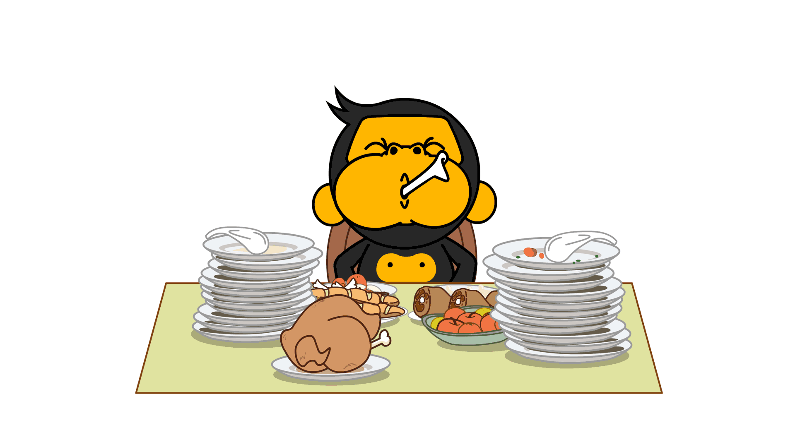

Slide 26
HTML5-CSS3
上午复习
HTML5更新了一些常用新标签
HTML5更新了一些表单元素和属性
CSS3更新了一些新的选择器

Slide 27
2.4 nth-child(n)
nth-child(n)
掌握程度：应用
要点提示
12：47
n从1开始，有倍数，有-n加几，没有-n减几
视
总

Slide 28
2.4.1 nth-child(n)
课堂问答
知识总结
CSS选择器除了普通的那些，HTML5又增加了更多的方式
例如像这种结构伪类选择器，就能很好的选中想选中的
并且还可以使用一些公式来选择以前选择不到的
减少给盒子取无用的类名
总

Slide 29
2.5 nth-child和nth-of-type的区别
nth-child和nth-of-type的区别
掌握程度：应用
要点提示
10：22
第一个和最后一个，不需要加括号
使用nth开头的要加括号，可以写公式
选择类型使用频率最多
视
总
练

Slide 30
2.5.1 nth-child和nth-of-type的区别
nth-child和nth-of-type的区别
9分钟
练习类似日历表格中，周六和周日两列样式不同显示
练习
总
练
Notes:
链接：https://pan.baidu.com/s/178HNEr4Kn6Xt8OR39VFoMg 密码：1n9q

Slide 31
2.5.2 nth-child和nth-of-type的区别
课堂问答
知识总结
在css3的结构伪类选择器中，主要分为两类
选择第一个和最后一个孩子，不需要加括号
选择任意满足条件的孩子， 需要加括号
选择类型的方式用的最多
总

Slide 32
2.6 CSS3伪元素选择器
CSS3伪元素选择器
掌握程度：应用
要点提示
08：48
在清除浮动代码中已经使用过
一般用来做一些辅助装饰的盒子
视
总

Slide 33
2.6 CSS3伪元素选择器
课堂问答
知识总结
伪元素的用法是很常见的，但是不作为结构使用
一般用来装饰性的表示某个图标，某一条线，某个小点
使用伪元素一定不要忘记先加content属性
伪元素默认为行内元素
总

Slide 34
2.7 伪元素选择器案例
伪元素选择器案例
掌握程度：应用
要点提示
09：26
伪元素必须要写content
伪元素默认是行内元素
使用字体图标的方式一般以伪元素为主
视
扩
练

Slide 35

2.7.1 伪元素选择器案例
伪元素选择器案例
3分钟
动动手，练一下吧！
练习
复制字体图标文件
创建文件，创建盒子，书写css样式
使用伪元素，显示图标
提示
扩
练

Slide 36
2.7.2 伪元素案例
课堂问答
扩展讲解
扩展-伪元素案例
在阿里图标库，找到对应的图标，进行class的引入演示
讲解后期添加和修改图标的解决办法
扩

Slide 37
3.1 2D转换之translate
2D转换之translate
掌握程度：应用
要点提示
13：10
注意观察转换会不会影响别的盒子，会不会保留位置
视
总
演

Slide 38
3.1.1 2D转换之translate
课堂问答
案例演示
区分过渡、和2d转换、位移之间的写法
补充以过渡形式的位移
总
演

Slide 39
3.1.2 2D转换之translate
课堂问答
知识总结
通过位移，可以不用担心元素脱标的情况，会占位
位移的几种写法要熟悉
总

Slide 40
3.2 让一个盒子水平垂直居中
让一个盒子水平垂直居中
掌握程度：应用
要点提示
09：21
复习以往设置的方式
Translate位移参考自身，定位的位移参考父盒子
视
总
练

Slide 41
3.2.1 让一个盒子水平垂直居中
让一个盒子水平垂直居中
9分钟
如果在一个非对称的盒子里，盒子垂直居中显示，练习一下吧
练习
总
练
Notes:
链接：https://pan.baidu.com/s/178HNEr4Kn6Xt8OR39VFoMg 密码：1n9q

Slide 42
3.2.2 让一个盒子水平垂直居中
课堂问答
知识总结
传统的写法和现在的写法
使用定位，四个方向值都为0，margin给auto也可以实现
使用伸缩盒子的主轴侧轴也可以
解决问题的方式有很多，需要熟练使用一种
总

Slide 43
HTML5-CSS3
今日复习
HTML5之新标签、新属性
CSS3之新增加的选择器
CSS3之2D转换

Slide 44


